Slide 1
Логистика полимеров, нефтехимии, нефтепродуктов
Иран-Россия, страны ЕАЭС
Шаров Александр Михайлович.
Директор Химтранс (группа компаний РусИранЭкспо)
Заместитель руководителя
Представительства в Иране Делового клуба ШОС
моб тел +7 909-943-61-81tbc1@mail.ru
www.rusiranexpo.ru

Slide 2
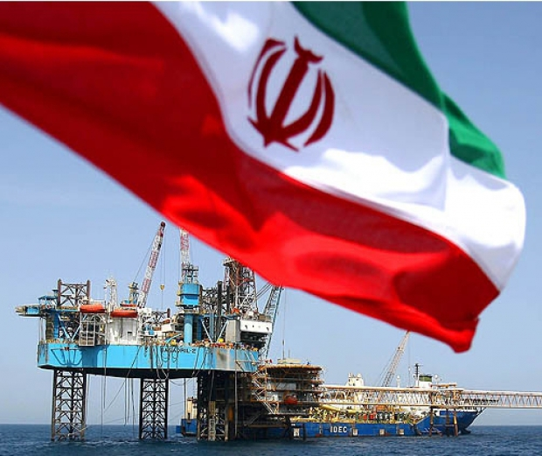

Slide 3
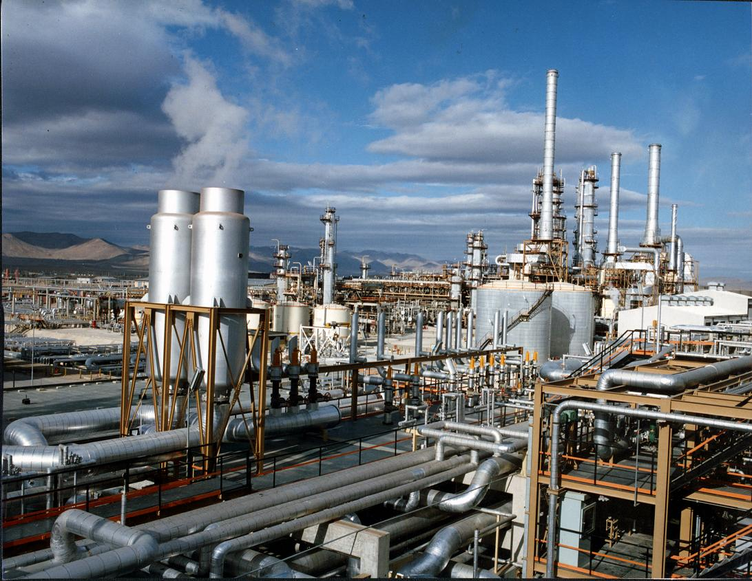

Slide 4
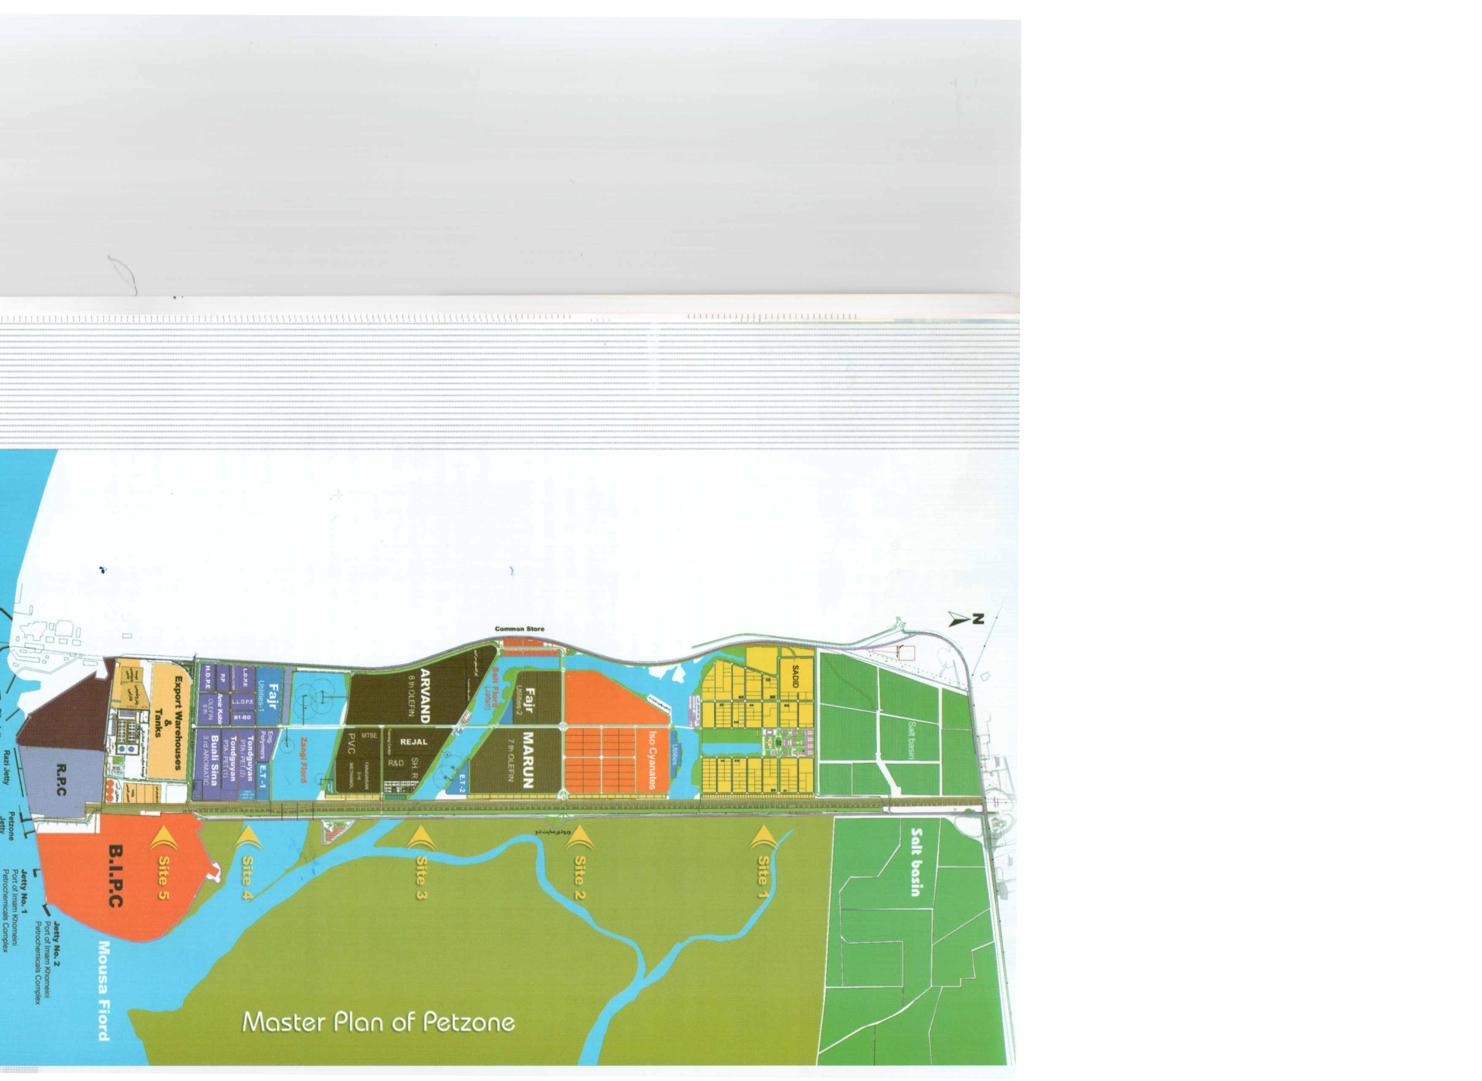
Нефтехимическая портовая зона Махшехр
2300 гектаров. Порт Бандар-Имам. В 1970-е г. было всего 2 завода, в настоящее время более 30 крупных заводов.

Slide 5
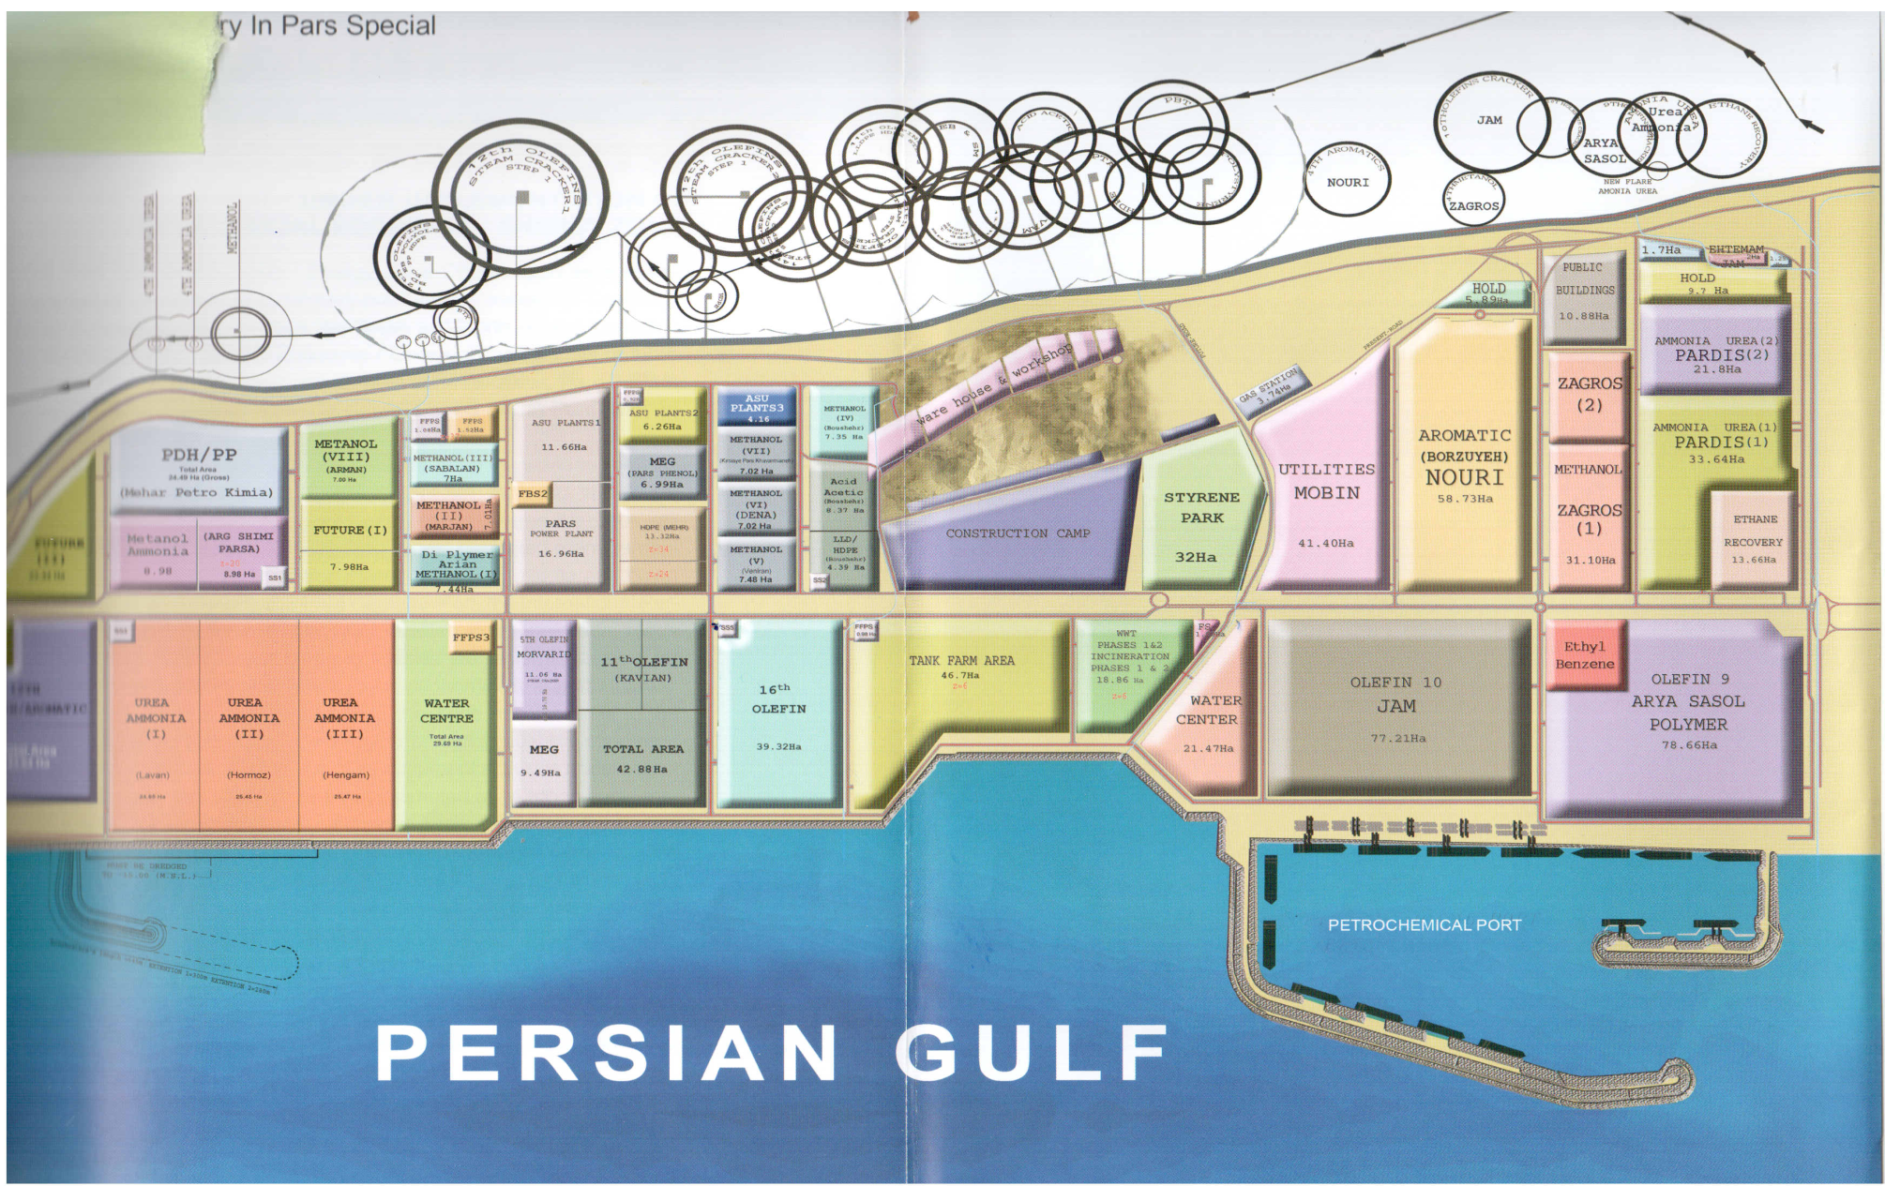
Нефтехимическая зона Парс.
Площадь более 2000 гектаров. Порт Ассалуйе.

Slide 6
Плюсы и минусы санкций Запада для развития отрасли добычи и переработки нефти и газа, нефтехимии.
Экономика сопротивления – импортозамещение.
Товарооборот России и Ирана. Реальное состояние и «новые направления»–поставки полимеров, бутадиена, бутена, нефтепродуктов, химического сырья и др.
Инжиниринг. Поставки оборудования, технологий , катализаторов и другого.
Инвестиционные проекты Ирана в нефтегазохимии и нефтедобычи.

Slide 7
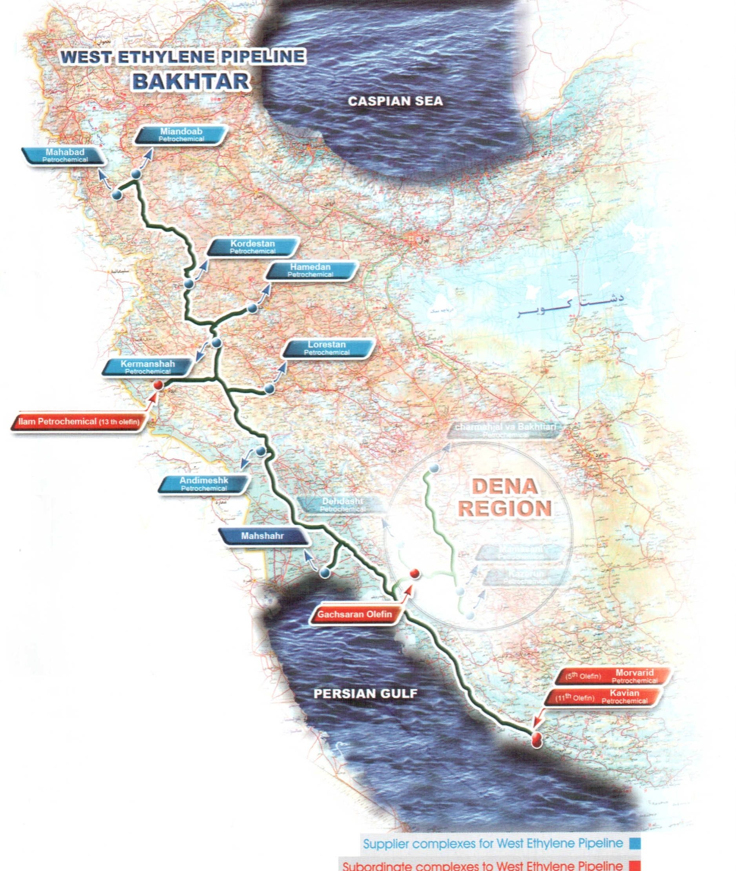
Этиленопровод Парс(Ассалуйе) -Махшехр-Тебриз

Slide 8
Экспорт из Ирана..
Дизельное топливо с высоким содержанием серы
Газовый конденсат
Мазут бункеровочный 180, 380
Метанол
Нефтехимическое сырьё. Полупродукты производства бензола, этилена, пропилена
Нефть полулегкая, тяжелая (танкер от 3 000 тн на Каспии и от 80 000 тн на Персидском заливе)
Пропилен( танкер)
Пропан-бутан , сжиженные углеводородные газы
Параксилол, ортоксилол, ксилол
Парафин (Parafin WAX) технический, пищевой, жидкий
Стирол (танкер, танк-контейнеры)
Этанол 96% (бочки)

Slide 9
Новые заводы и зоны производства. Этиленопровод.
11 новых азотных завода(Stamicarbon, Haldor Topsoe) в Махшехр, Парс в новых зонах – общая мощность по карбамиду 9.700 млн.тн, по аммиаку 6.700 млн.тн. Готовность на 2016 от 5% до 90%
12 новых метанольных заводов ( Tecnimont, Haldor Topsoe в Махшехр, Парс и в новых зонах – общая мощность по метанолу 18.500 млн. тн. Готовность на 2016 от 12% до 70%
12-й олефиновый комплекс Парс – этилен\пропилен 1530 т.тн, ксилолы 600 т.тн, стирол, 440 т.тн, бутадиен 130 т.тн, НПЗ, окись пропилена 200 т.н. Готовность 1 %
16-й олефиновый комплекс Парс - этилен 1000 т.тн, метанол 1650 т.тн, этиленгликоль 554 т.тн, LLDPE\HDPE 300 т.тн, уксусная кислота 300 т.тн. Готовность на 2016 – 20 %
8-й олефиновый комплекс Gachsaran –этилен 1000 т.тн. Готовность на 2016 г. -40 %
13-й олефиновый комплекс Илам –этилен/пропилен 580 т.тн, Готовность на 2016 г. – 65 %
14-й олефиновый комплекс Фирузабад – этилен 1000 т.тн. Готовность на 2016 г. - 20%
Этиленопровод (2-4 тыс .км) от зоны Парс до старых центров нефтехимии – Абадан, Тебриз сответлениями до новых центров производства. Стадия готовности 33-78% на разных участках .
Кордестан –HDPE( Basell) 300 т.тн, Запуск в 2016 г
Махабад – HDPE/LLDPE(Basell) 300 т.тн, Запуск в 2016 г.
Полимерные заводы (технология Basell). Стадия готовности на 2016 г. - 5-30%: Miandoab HDPE 300 ttn, Andimeshk LDPE 300 ttn, Kazeroon HDPE/LLDPE 300 ttn, Mamasani HDPE 300 ttn, Dehdasht HDPE 300 ttn, Boroujeh HDPE 300 ttn, Jahrooom LLDPE/HDPE 300 ttn, Fasa LDPE 300 ttn, Darab HDPE 300 ttn, Dehloran (17tn Olefin) LLDPE/HDPE 300 ttn,HDPE 300 ttn, Fasa LDPE 300 ttn, Estahban EVA 100 ttn, Khomein PP 300 ttn
Новые нефтехимические зоны:
Саракс, север Ирана на границе с Туркменистаном.
Зона Парс-2. Персидский залив.
Остров Лавиан, Персидский залив.
Порт Чахбахар, Оманский залив.

Slide 10
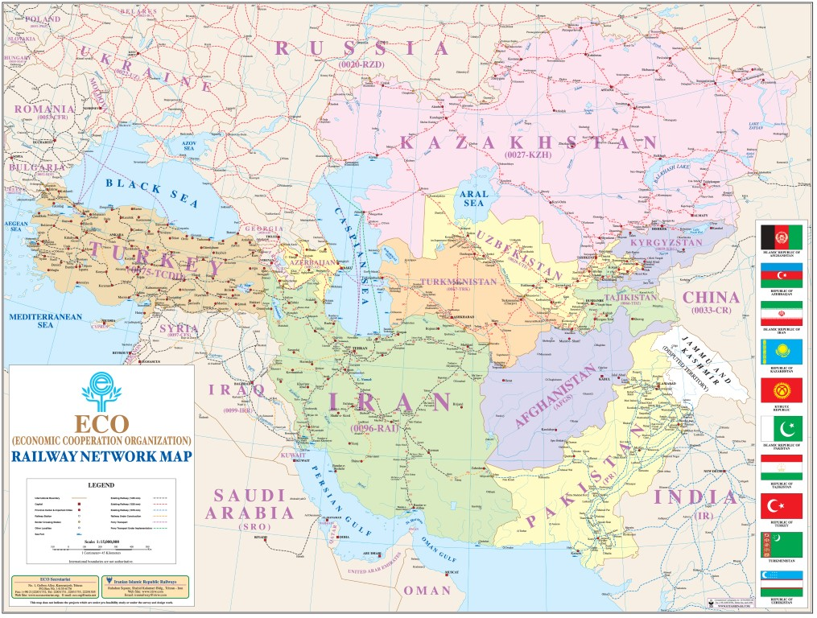

Slide 11
Расширение перевозок полимеров, СУГ и наливной химии в Каспийском и Черноморском регионах.
перевозка на судах полимеров, растаренной химии в трюме из Ирана в Астрахань, Махачкалу, Актау.
Расширение географии перевозок за счет портов в Волжском бассейне и в Ростовском регионе. Возможность загрузки судов в оба конца.
Челночные перевозки танк-контейнеров с опасной химией по Каспию
Аренда сухогрузов под перевозку танк-контейнеров . Загрузка по 80-140 танков на рейс( 1000-2500 тонн).
Аренда специализированных судов для перевозки СУГ и нефтепродуктов по Каспию и по Волго-Донскому каналу в Черное море, в Европу, Турцию.
Реконструкция и расширение портов на Каспии под перевалку продуктов нефтехимии и СУГ.

Slide 12
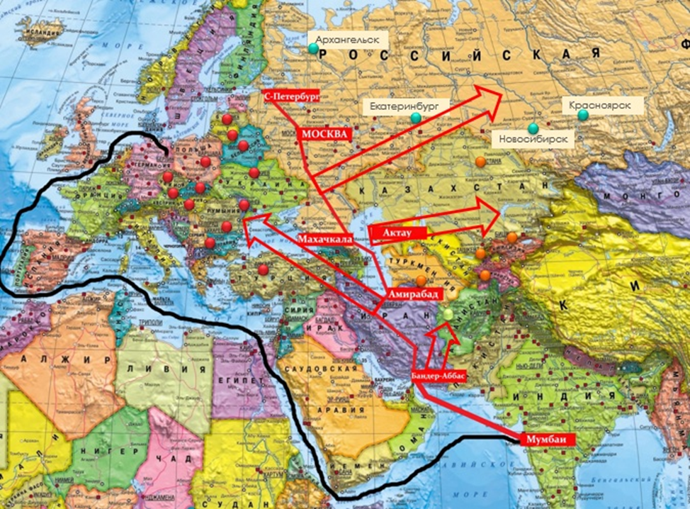
Транспортный коридор Север-Юг и 4 новых перспективных направлений

Slide 13
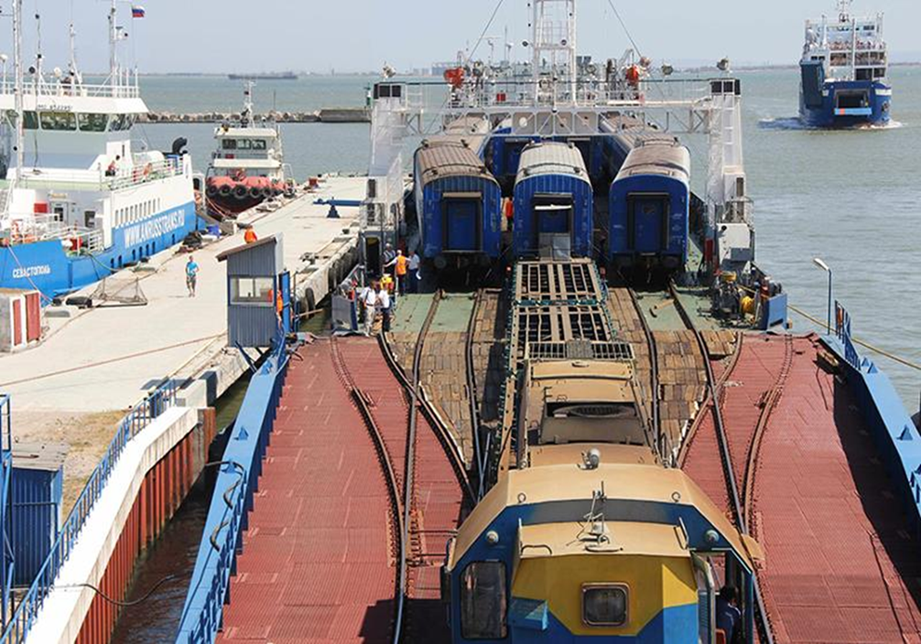
Паромные переправы на Каспии

Slide 14
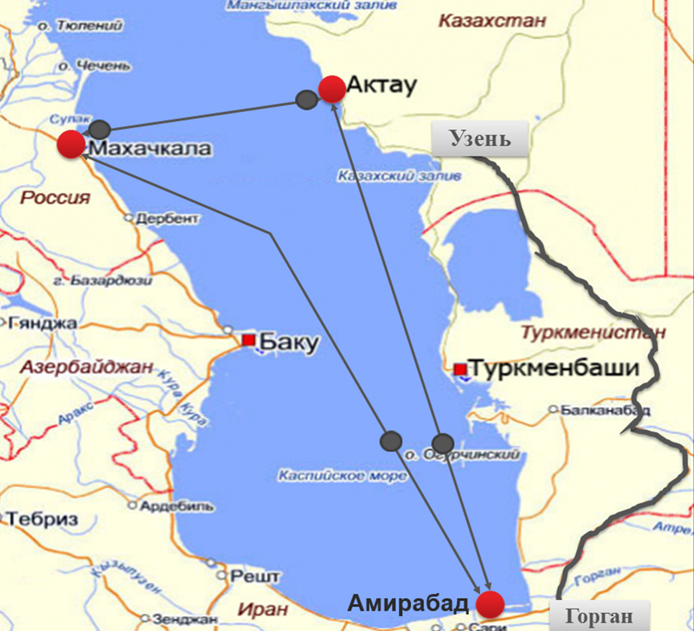
Регулярные паромные переправы

Slide 15
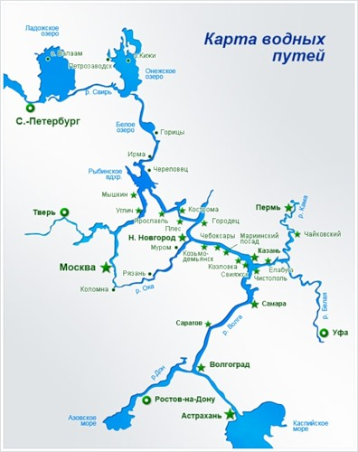

Slide 16
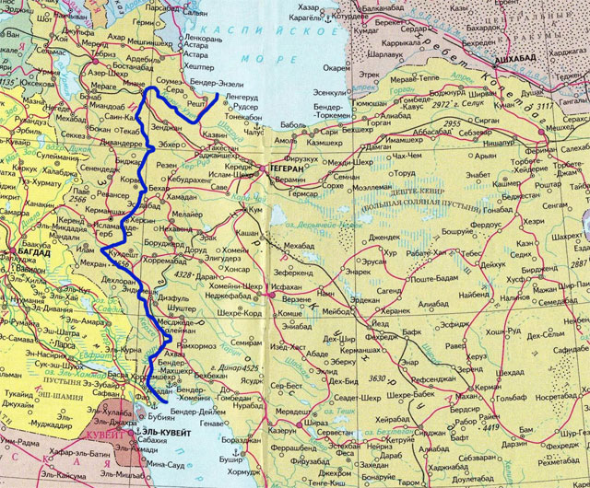
Канал Каспийское море –Персидский залив

Slide 17
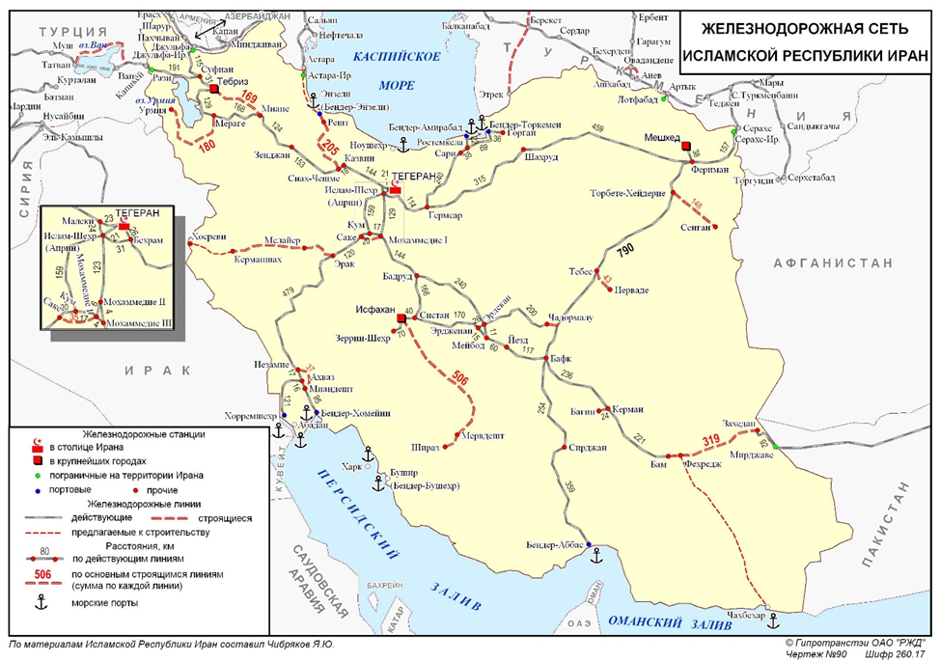

Slide 18
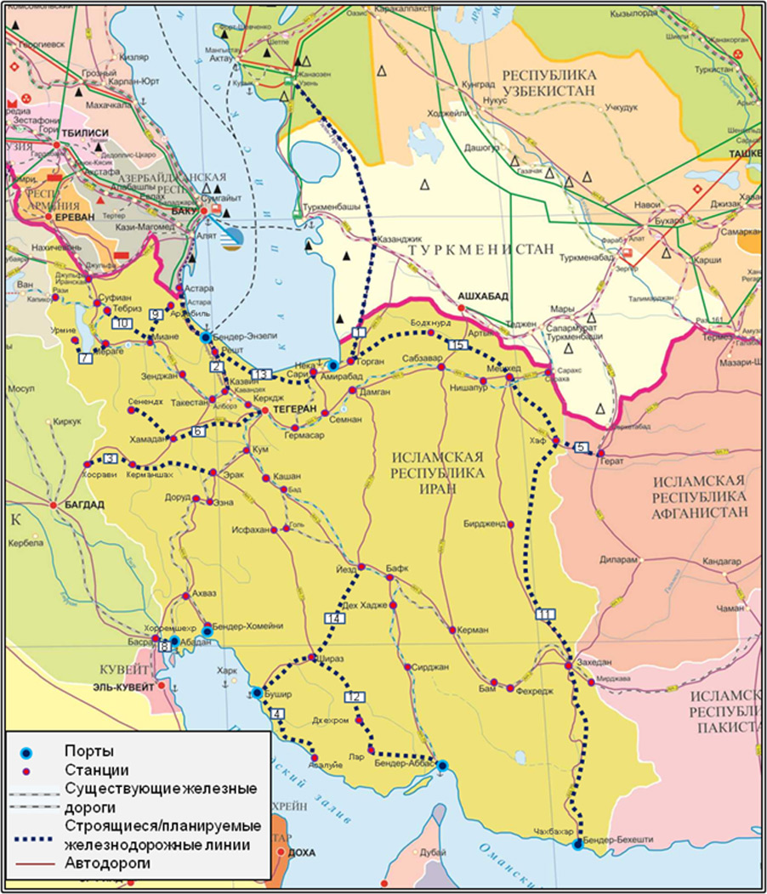
Схема железнодорожного маршрута по территории Ирана и Восточный обход Каспия

Slide 19
Нефтеперерабатывающие заводы
Тегеран (5 млн.тн,1968 )
Тебриз (5.5 млн.тн,1977)
Арак (13 млн.тн, 1993),реконструкция ,расширение и запуск в 2013 году производства топлива евро-4
Абадан(18 млн.тн, основан 1912, после войны перестроен)
Керманшах(1,3 млн.тн,1923)
Исфаган (19 млн.тн, 1979)
Шираз (2.8 млн.тн ,1973)
Бандар-Аббас (17 млн.тн, 1997)
о.Лавиан (2.6 млн тн, 1976)
о.Харк (новый небольшой НПЗ)
Мини-НПЗ. Построено около 8 заводов, строительство более 10 новых заводов.

Slide 20
Логистика нефтепродуктов, химии, полимеров, пропан-бутана, СУГ и др.
Неразвитость железнодорожного транспорта в Иране.
Запуск новой железной дороги Актау-Туркменистан-Горган.
Транспортный коридор Иран-Азербайджан- Россия. Автомобильная транспортировка сжиженных газов, полимеров и наливной химии.
Импорт пропан-бутана для автомобильного транспорта на север Ирана и для транзитной торговли.
Строительство и модернизация трубопроводов для газа.
Использование танк-контейнеров, ж/дорожных цистерн и других способов доставки.
Транзит грузов через Иран в Россию и страны СНГ.

Slide 21
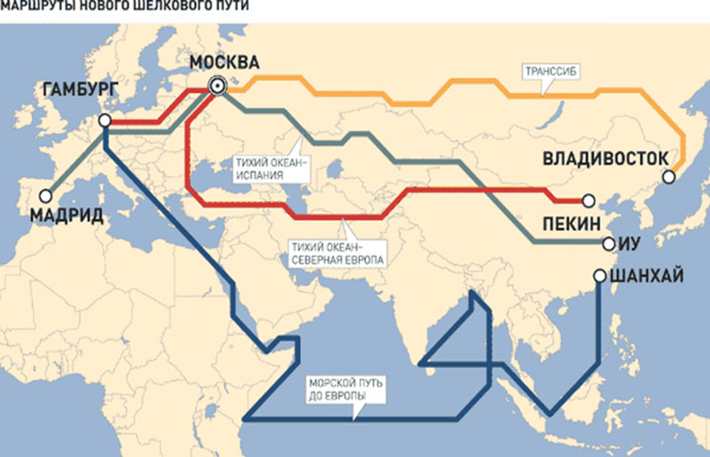
Маршруты нового Шелкового пути

Slide 22
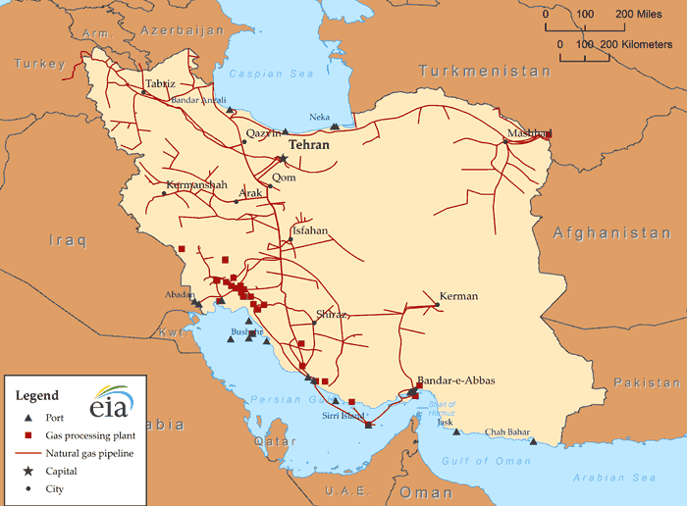
Газопроводы Ирана

Slide 23
Экспорт из России и стран Прикаспия в Иран дизельного топлива, бензина, газа и др.
Фактический дефицит нефти на Каспии.
Фактическое многолетнее снижение поставок нефти из России на свободный рынок в Европе.
Спотовые поставки тяжелой нефти на Каспии через Иран
Трейдинг из Ирана небольших партий бункеровочного мазута 180, 380, дизельного топлива, нефти в Персидскомзаливе и в Индийском океане.

Slide 24
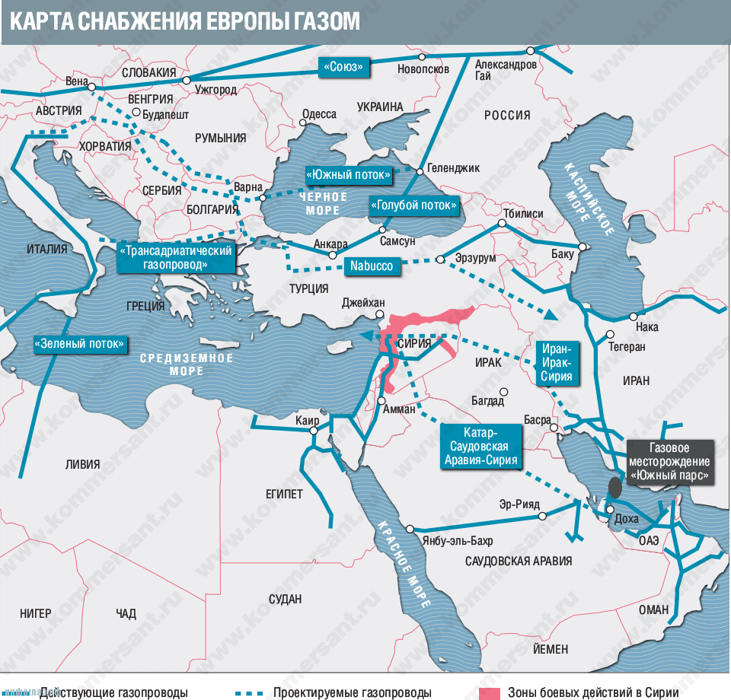
ЭКСПОРТ В ИРАН.
Поставки химии осуществляются преимущественно из Кореи, Румынии, Европы, Китая, Индии, ОАЭ , ЮАР .
ацетон
фенол
изопропанол
перекись водорода
нефтеполимерная смола
бутанол
Пропан-бутан, нафта
катализаторы, собственные разработки и аналоги западных марок
финишная химическая продукция для производства ЛКМ, РТИ, нефтегазовой и горнодобывающей промышленности
Как видно из этого перечня –по многим из этих продуктов в России – ПЕРЕПРОИЗВОДСТВО.

Slide 25
Шаров Александр Михайлович
+7 909-943-61-81 , Москва
tbc1@mail.ru
www.rusiranexpo.ru

